Slide 1

Oltóanyag ismeret
habbaloltás

Slide 2
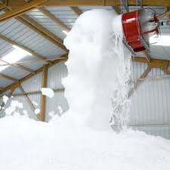
A tűzoltóhab
Olyan gázzal töltött buborékokból álló rendszer, amelyben a buborékokat folyadék-hártya választja el egymástól.
(A buborékokban levő gáz levegő, vagy szén-dioxid)
A tűzoltóhab sűrűsége kisebb, mint az olajé vagy a vízé.

Slide 3
A tűzoltóhab előnyei:
Folyadéktüzek hatékonyan olthatók vele,
éghető szilárd anyagok oltásakor kevesebb víz felhasználásával jobb oltóhatás érhető el,
az oltóanyag nem folyik le a felületről,
kipárolgás, visszagyulladás megakadályozható,
hatékony takaró-hatású.
A tűzoltóhab hátrányai:
Feszültség alatti berendezések nem olthatók vele,
cseppfolyósított gázok tüzeinek oltására nem alkalmas,
vízzel veszélyesen reagáló anyagok jelenlétében nem alkalmazható,
nyomás alatti éghető folyadékok nem olthatók vele,
az erős szél felszakítja a habtakarót,
az oltás költsége meghaladhatja a megmentett értéket,
egyes oltóporokkal, vagy másik habképzővel együtt korlátozottan használható.

Slide 4
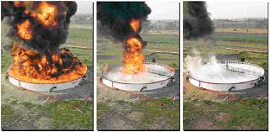
Tűzoltóhab alkalmazása:
elsősorban éghető folyadékok tüzeinek oltására,
szilárd anyagok tüzeinek oltására (pl. gumi),
mérgező anyagok, éghető folyadékok letakarására (pl. repülőbaleseteknél a pálya letakarása),
hősugárzás elleni védelemre (pl. tartályparkok, hordós tárolók),
ferde felületen történő tűzoltásra.

Slide 5
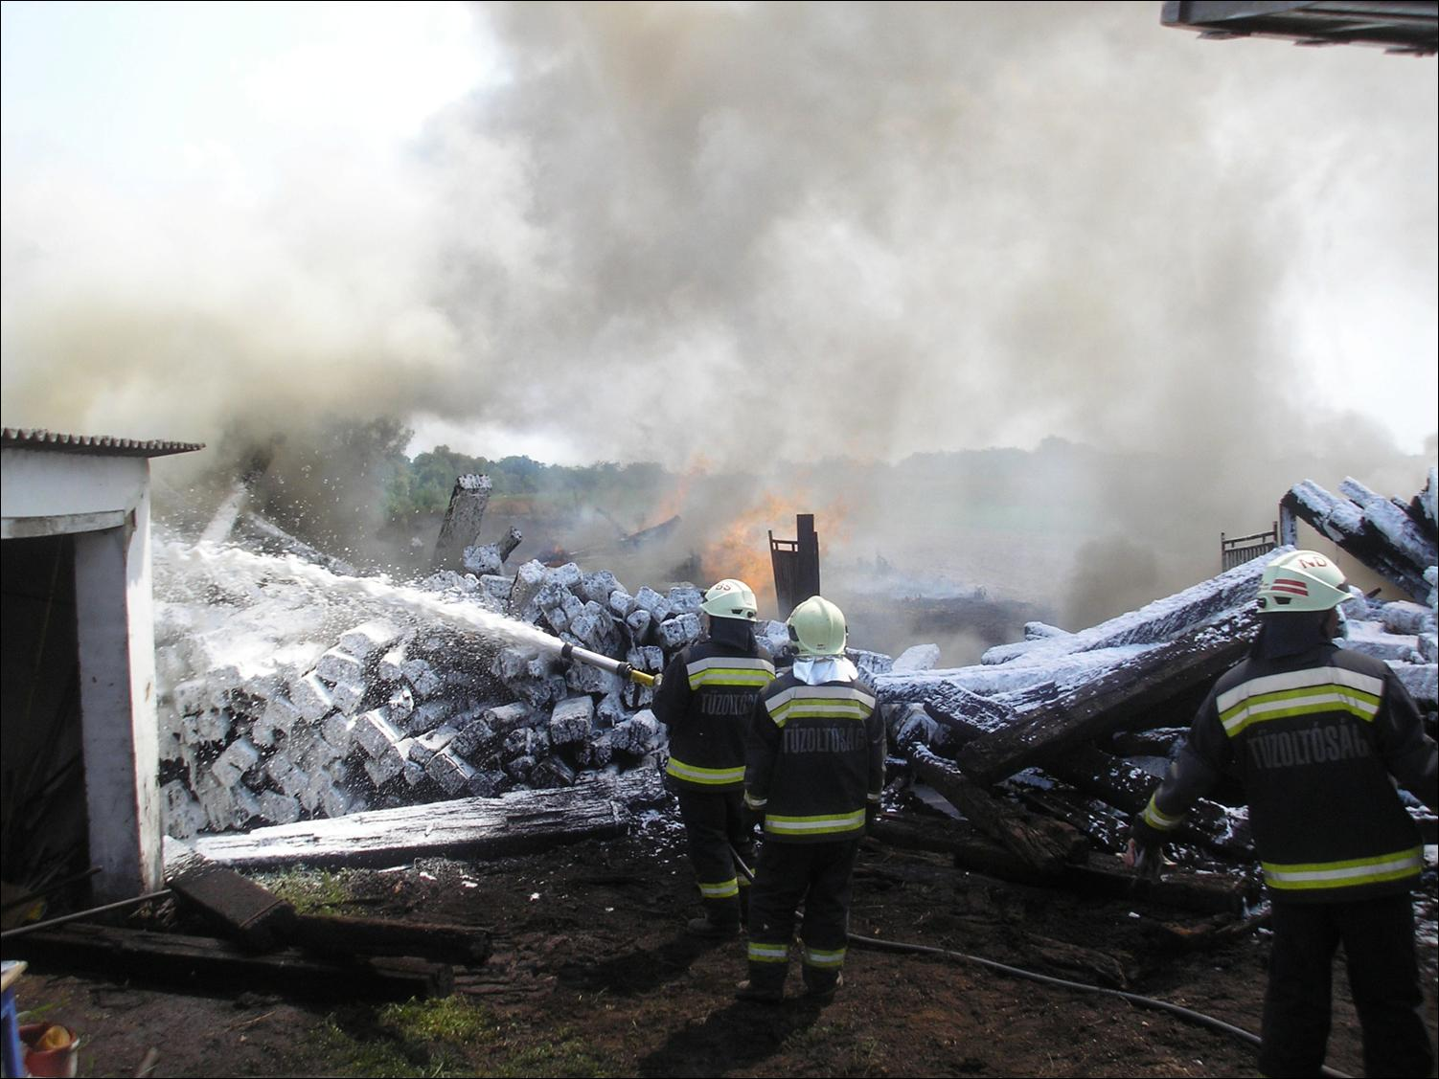
Barcsi tűzoltók gyorsbeavatkozó sugárra szerelt habfeltéttel nehézhabot lőnek olajos talpfákra (Fotó: Vidák Balázs tű. őrgy. - Barcs HTP)

Slide 6
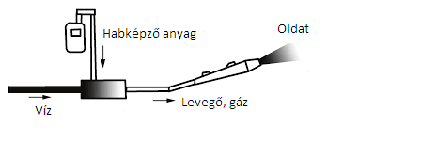
A tűzoltóhab előállítása
VÍZ + HABKÉPZŐ ANYAG + LEVEGŐ = TŰZOLTÓ HAB
Tűzoltáshoz mechanikai úton előállított léghabot használunk: az oltóvízbe kevert habképző anyaggal egy oldatot hozunk létre. Az oldatba mechanikai úton levegőt keverünk, így jön létre a buborékokból álló stabil rendszer.
A vegyi úton előállított habok por alapú habképzők vizes oldata. Ezek főként beépített habbaloltókban találhatók meg.

Slide 7
A tűzoltóhab jellemzői
Habkiadósság: a keletkezett hab térfogatának és a létrehozásához szükséges oldat térfogatának aránya.
Ez egy mértékegység nélküli viszonyszám, ami nem lehet kisebb 1-nél.
Nagyon alacsony kiadósságú hab: | H_{k} = 3 - 5
Nehézhab: | H_{k} = 5 - 20
Középhab: | H_{k} = 20 - 200
Könnyűhab: | H_{k} = 200 - 1500
H_{k}= | V_{h}
 | V_{o}

Slide 8

A tűzoltóhab jellemzői
Nehézhab alkalmazása:
tűzveszélyes folyadékok tüzének oltására,
lánggal és izzással égő szilárd, éghető anyagok oltására,
tartályparkok, hordós tárolók és egyéb létesítmények hősugárzás elleni védelmére,
folyadékfelületek letakarására.
Előállítása: nehézhabsugárcsővel, habágyúval

Slide 9
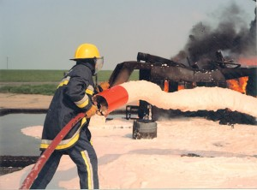
A tűzoltóhab jellemzői
Hatékonyabb az oltás, ha a nehéz- és középhabot együtt alkalmazzuk.
Középhab alkalmazása:
A nehézhabnál kisebb távolságra lőhető, a tüzet jobban meg kell közelíteni.
Kevesebb víz van benne, ezért kisebb a hűtőhatása, de lényegesen jobb a takaróhatása.
Előállítása: habszitával
Könnyűhab alkalmazása:
rosszul terül, nem lehet kilőni, ezért csak térfeltöltésre alkalmazható hatékonyan (pl. hajótér, robbanásveszélyes helyek, kábelalagutak, csatornák)
Előállítása: habgenerátorral

Slide 10
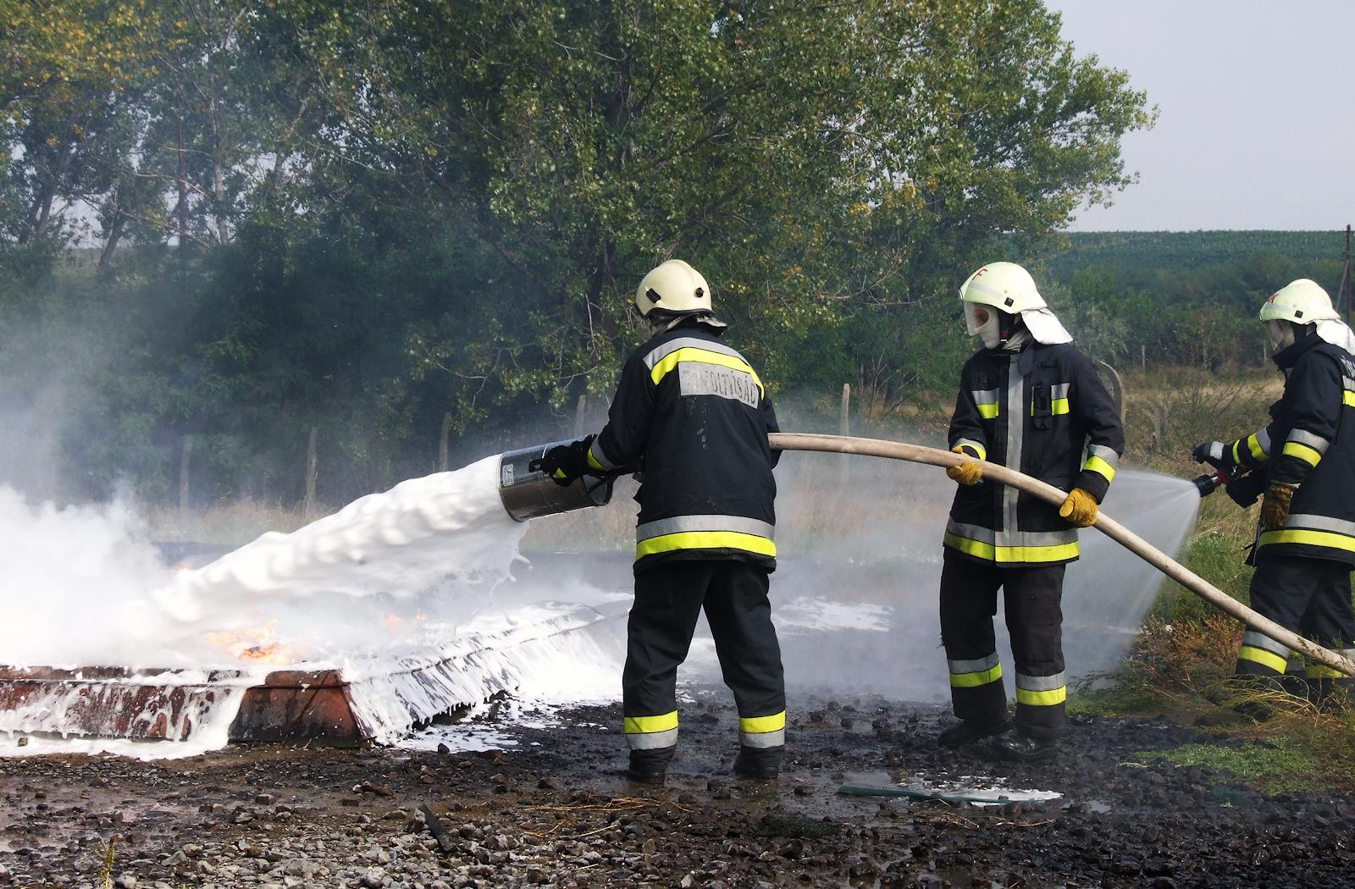
Habbal oltási gyakorlat a KOK-on (Fotó: Nagy-Meszler Csaba tű. tzls. – Siklós HTP)

Slide 11
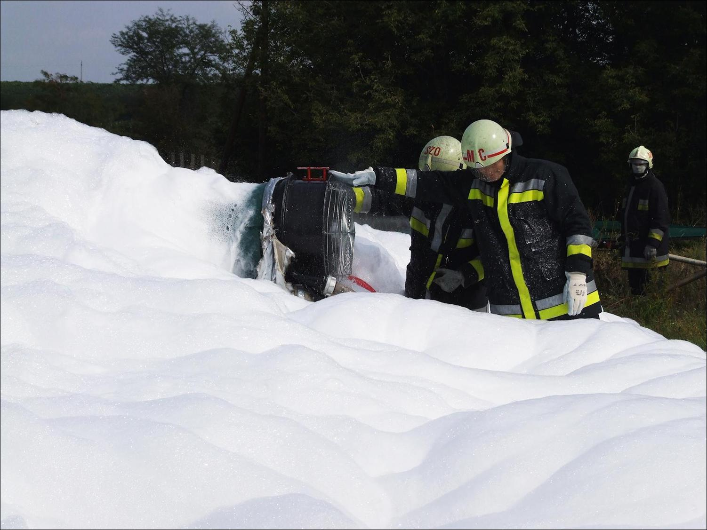
Könnyűhab előállítása habgenerátorral A képen látható tűzoltók a földön állnak, nem térdelnek (Fotó: Nagy-Meszler Csaba tű. tzls. – Siklós HTP)

Slide 12
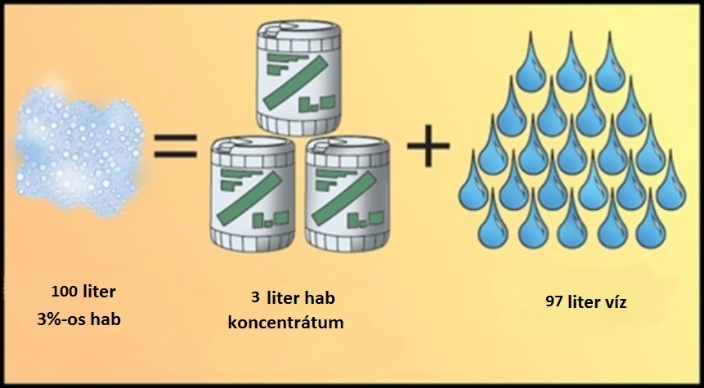
A tűzoltóhab jellemzői
Oldatkoncentráció: a habképző anyag és a víz térfogat-százalékos arányát kifejező érték.
Megmutatja, hogy a habképző anyagot hány százalékos töménységben kell az oldatba bekeverni.
Habképző anyag fajtától függően 3 - 6% között van az optimális érték. A koncentráció a szivattyúnál szabályozható.

Slide 13
A tűzoltóhab jellemzői
Az oldatkoncentráció növelésével nem lesz hatékonyabb az oltás, de a hab néhány tulajdonsága megváltozik.
A bekeverési százalék növelésével:
javul a fejlesztett hab stabilitása,
csökken a hab kiszáradásának, öregedésének sebessége,
csökken a hab gördülékenysége,
csökken a visszagyulladás lehetősége,
nő a felhasznált oltóanyagköltség.

Slide 14
A tűzoltóhab jellemzői
Habállékonyság: az az időtartam, amíg a habtakaró vastagsága a felére nem csökken.
Követelmény, hogy 20 Cº-os éghető folyadék felszínén a tűzoltó hab vastagsága legalább 30 percig ne csökkenjen a felére.
Folyadékkiválás: a habból kiváló víz mennyisége a hab stabilitását jellemzi.
Ötperces vízkiválás: megmutatja, hogy öt perc alatt hány százalék víz válik ki a habból.
Félmennyiségű vízkiválás: megmutatja, hogy a habképző oldat felének kiválásáig mennyi idő telik el.
Gördülékenység: a hab időegység alatti, felszakadás-mentes szétterjedését jelenti.
A hab gördülékenysége az oldatkoncentráció növelésével csökken.
(A 6%-os hab gördülékenysége rosszabb, mint a 3%-os habé.)

Slide 15
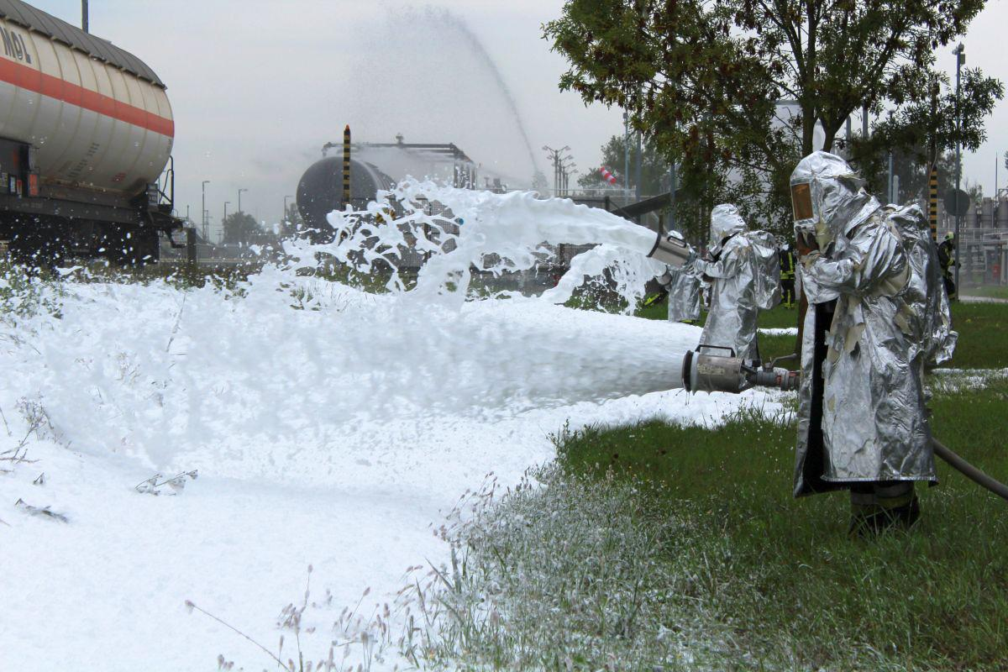
Középhab előállítása habszitákkal egy algyői külső védelmi terv gyakorlaton (Fotó: Molnár Krisztina tű. fhdgy.- Csongrád MKI)

Slide 16
Tűzoltóhabok fajtái
Fehérje, vagy protein alapú
Szintetikus, vagy tenzid alapú
A tűzoltóhab oltóhatásai
Hűtő hatás: A habból kiváló víz egyenletesen eloszlik a felületen és miközben elpárolog, jelentős hőt von el.
Szilárd anyagoknál az anyagba beszívódik, így a további égést gátolja.
Kiszorító hatás: Az elpárolgó vízből keletkező gőz oxigént szorít ki,
a könnyű- és középhabok térfogatuknál fogva fejtenek ki kiszorító oltóhatást.

Slide 17
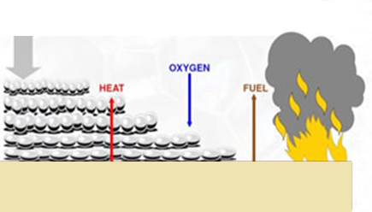
A tűzoltóhab oltóhatásai
Takaró-elválasztó hatás: A hab elzárja az égő anyagot a levegő oxigénjétől, valamint megakadályozza, hogy az éghető gőzök, gázok kiáramoljanak és a habtakaró fölött újra meggyulladjanak.
Hab
Hab
Oxigén
Gőzök , gázok
hő
Üzemanyag

Slide 18
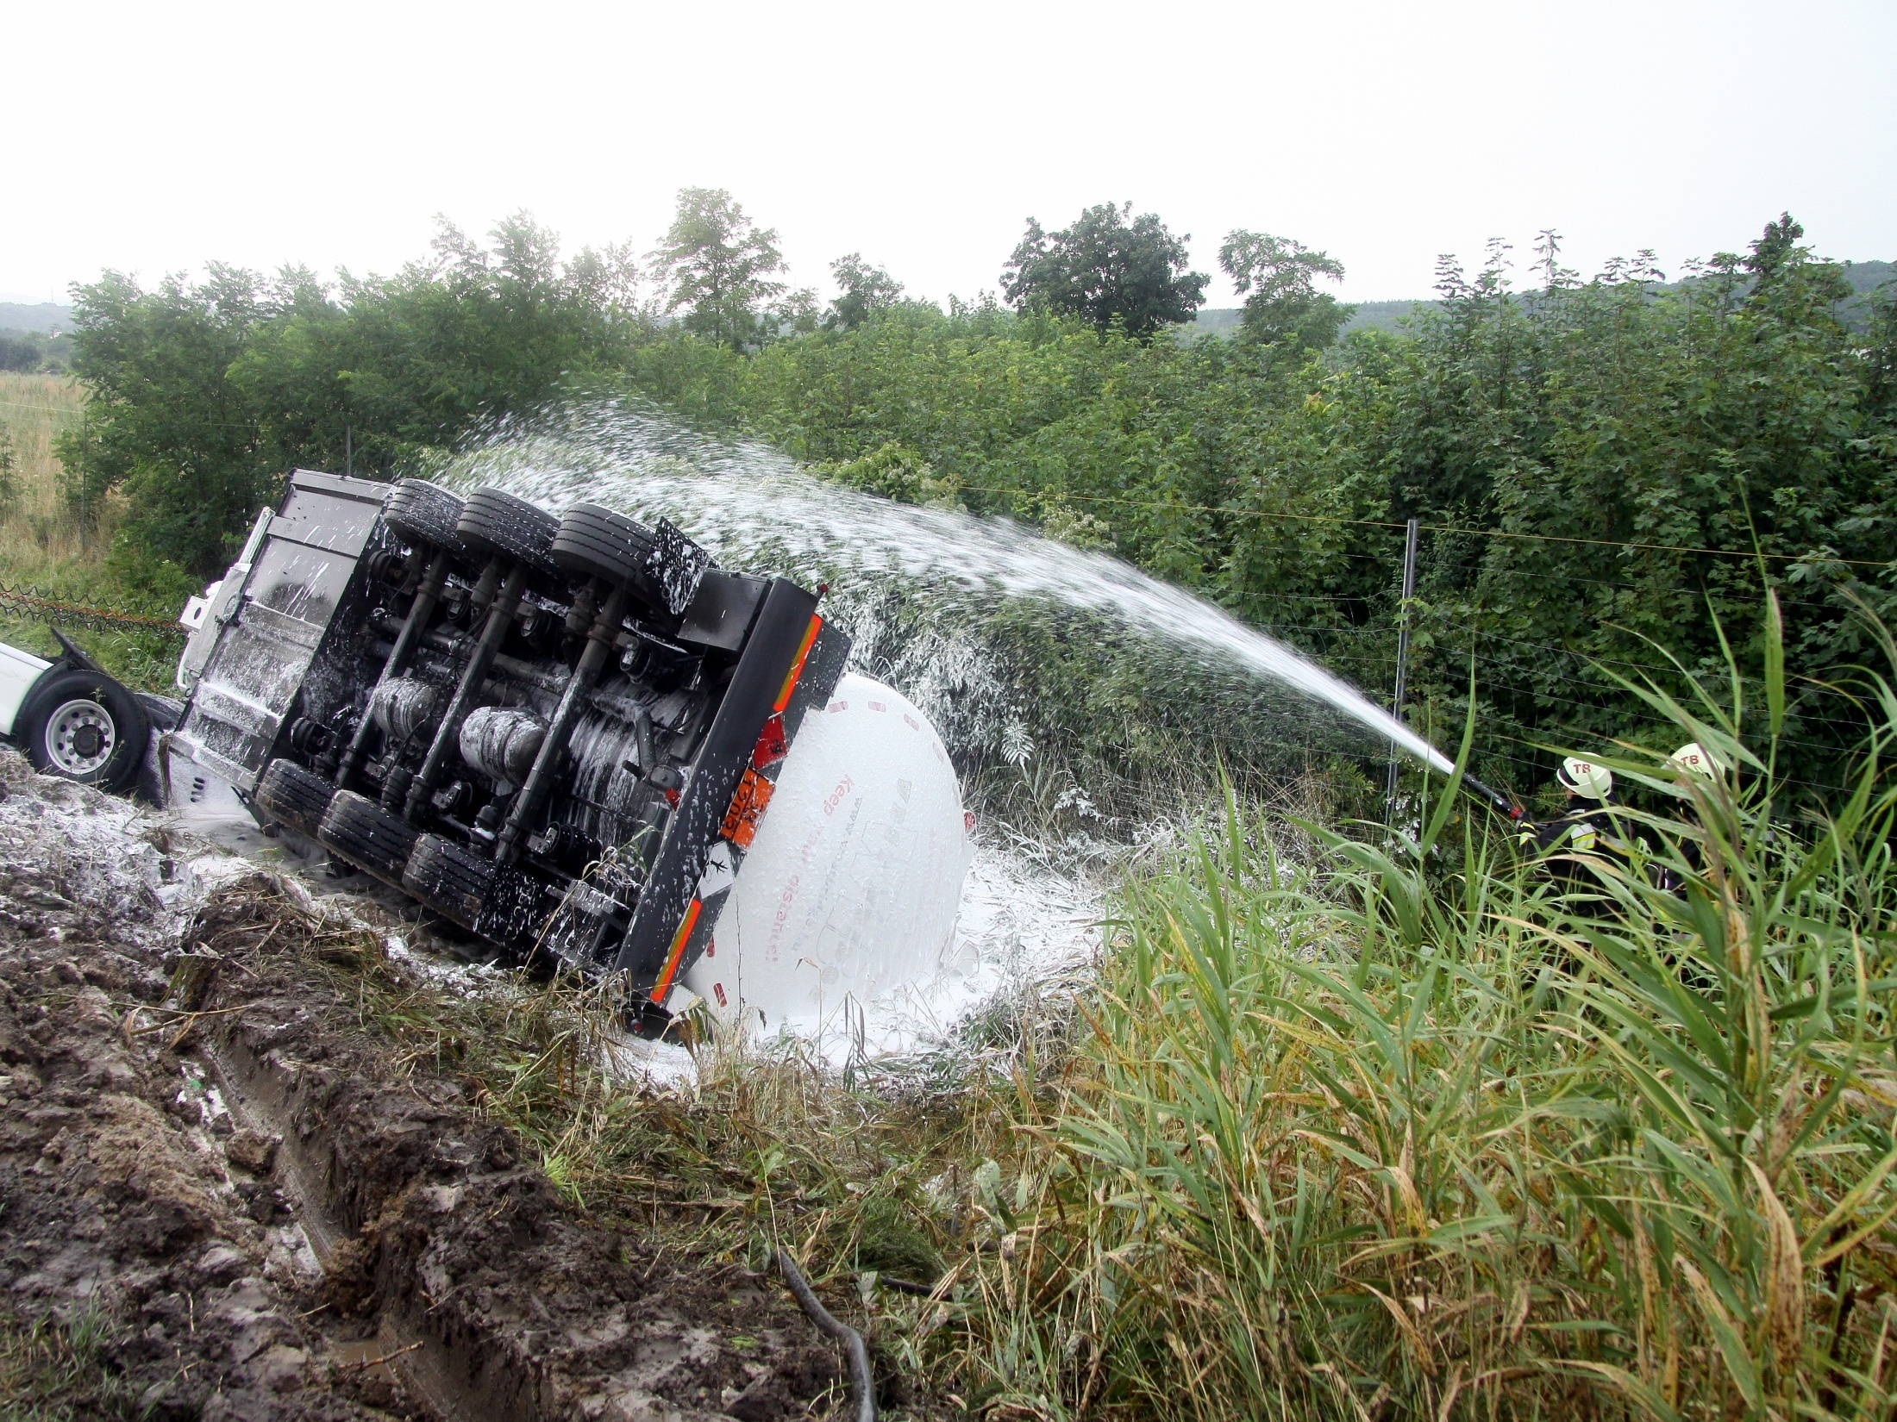
Tatabányai tűzoltók nehézhabbal takarják le az M1-esről leborult tartálykocsiból szivárgó gázolajat és benzint (Fotó: Farkas-Bozsik Gábor tű. alez.- Fejér MKI)

Slide 19
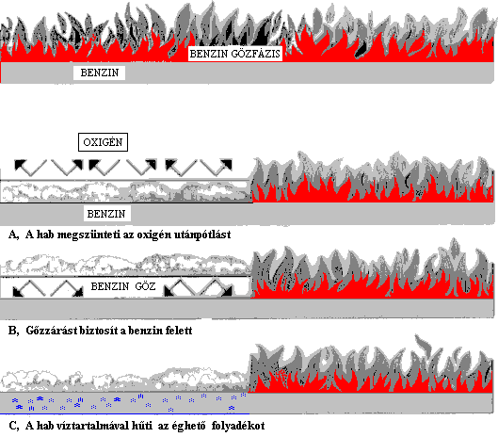
A habbaloltás alapelve:
A habsugárcsövek segítségével fejlesztett hab fedőként ráúszik az égő felszínre és
fokozatosan elfolytja a gőzutánpótlást, megszünteti az égést.

Slide 20
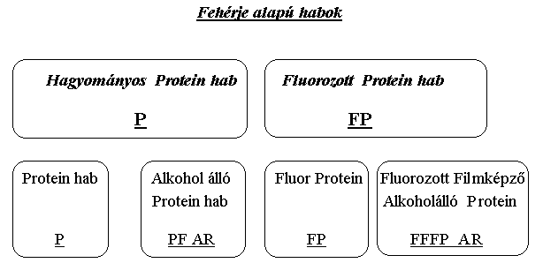
A habfajták általános ismertetése

Slide 21
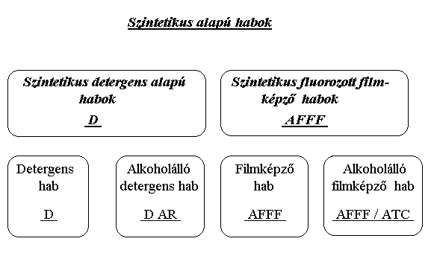
A habfajták általános ismertetése

Slide 22
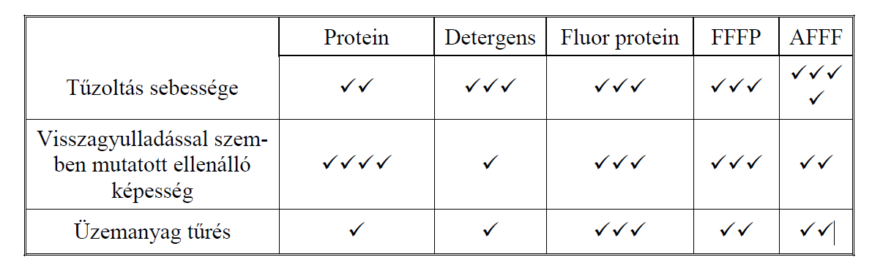
A habfajták általános értékelése
A leggyakrabban használt mechanikai habok
Folyadékfilm képző habkoncentrátum (AFFF)
Alkohol rezisztens – folyadékfilm képző (AR-AFFF)
Szintetikus hab (D)
„A" osztályú habkoncentrátum
Nedvesítőszer
Fluorprotein (FP)
Protein (P)
Bevonat képző fluoroprotein (FFFP)

Slide 23
Folyadékfilm képző habkoncentrátum (AFFF)
Folyadékfilm képző habkoncentrátum (AFFF): szintetikus anyagokból készítik.
AFFF által képződött hab majdnem ugyan olyan a mechanizmussal oltja el a gyúlékony folyékony szénhidrogén tüzeket, mint a protein, vagy a fluoroproten habok. A különbség ott található, hogy az szintetikus filmképző hab esetében a habtakaróból folyadékfilm képződik a gyúlékony, folyékony szénhidrogén felülete és a habtakaró felület között.
A folyadékfilm a legtöbb szénhidrogén felszínén lebeg. Ez az tulajdonság egyedülálló sebességet kölcsönöz közönséges szénhidrogének tűzoltásában. Bizonyos körülmények között, az is lehetséges, hogy a tüzet a „láthatatlan” film réteg hamarabb oltja el, minthogy a hab betakarná a folyadék teljes felületét.

Slide 24
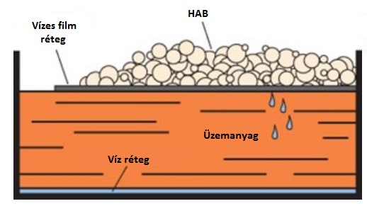
Folyadékfilm képző habkoncentrátum (AFFF)

Slide 25
Folyadékfilm képző habkoncentrátum (AFFF)
AZ AFFF/víz oldathoz relatív kevés energia befektetés szükséges, hogy nagykiterjedésű habot gyártsunk. Az AFFF hab oldat abban az értelemben egyedülálló, hogy a folyadék – ami a habrétegből származik- tenziója alacsony, ami azt eredményezi, hogy a folyadékfilm az üzemanyagon úszik. Az AFFF hab alkalmazásakor nem olyan kritikus a felhasználási technika, mint a Protein vagy a fluorprotein habok esetében. AFFF hab a injekciós technikával is jól alkalmazható (szénhidrogén tárolók, tartályok)

Slide 26
Alkohol rezisztens – folyadékfilm képző (AR-AFFF)
Alkohol rezisztens – folyadékfilm képző hab (AR-AFFF) fejlesztésének oka:
Gyúlékony folyadékokat, amelyek könnyen keverednek vízzel, sokkal nehezebb eloltani, mint a általában a szénhidrogén tüzeket.
Poláris oldatok/ alkoholos folyadékok megszűntetnek bármely habtakarót ami AFFF vagy fluoroproteinből készült.
A víz, ami a hab takaróból ered keveredik az alkohollal, ami a takaró összeomlásához, eltűnéséhez vezet. Ez a folyamat az előtt bekövetkezik, hogy a hab az éghető anyag felületét teljesen befedné. Hogy áthidalják ezt a problémát kifejlesztették az AR-AFFF-t, amit sima AFFF-ből készítenek nagy molekulatömegű polimer hozzáadásával.

Slide 27
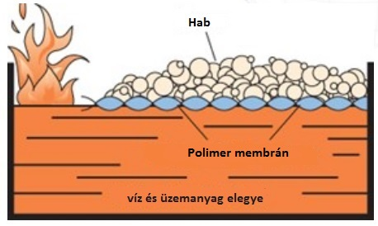
Alkohol rezisztens – folyadékfilm képző (AR-AFFF)

Slide 28
Alkohol rezisztens – folyadékfilm képző (AR-AFFF)
Amikor ezt az AR-AFFF habkészítményt olyan üzemanyag tüzeknél alkalmazzák melyek poláris oldószert tartalmaznak, az oldószer megpróbálja abszorbálni a vizet a habtakaróból, menyek következtében a polimer kicsapódik és egy fizikai védőfalat ( membránt) alkot az üzemanyag és a hab között, mely megvédi a habtakarót a roncsoló, destruktív hatásoktól.
AR-AFFF nagy viszkozitású anyag. Ha szemügyre vesszük, ezt a típusú habot első benyomásunk az lehet, hogy „géles” vagy megromlott. Azonban, a sűrű, gél szerű megjelenés normális, mely a polimernek köszönhető.
Használata: 3%-os, ha szénhidrogénes üzemanyag tűz van,
6 %-ost pedig, ha poláros oldószer vagy alkohol ég.
Az AR-AFFF alkalmazása megegyezik AFFF-el szénhidrogén üzemanyag oltásánál. Láthatatlan film képződik

Slide 29
Szintetikus hab (D)
Szintetikus / detergens könnyű hab. Normál körülmények közt az alkalmazási aránya 1,5%-2,5%, ez a habtípus felületaktív anyagokból és oldószerből áll. A hab oldatot általában közép és könnyűhabként használják.
Olyan területeken mint: pince, tárna vagy hajó raktér ahol térfogat kiszorítás szükséges, egy könnyű hab generátor használatával az egész „teret” meg lehet tölteni hab buborékkal. Generátortól függően 400:1 vagy 1000:1 es arányt is el lehet érni.
A könnyűhabnak különleges szerepe van cseppfolyósított földgáz kiömlés esetén is. 500:1 arányú habbal hőszigetelő réteget lehet képezni a kiömlés körül, ami csökkenti a hőfelvételt, ezáltal csökkenti a párolgást. A nagy sebességű tágulás miatt kevés víz használódik fel, még nagyobb mennyiségű könnyűhab esetén is.

Slide 30
„A" osztályú habkoncentrátum
Nedvesítő- és hab képzőszerek biológiailag lebomló elegye.
Megfelelő mennyiségű vízzel keverve a víz két tulajdonságát változtathatja meg. Az "A" osztályú habok növelik a nedvesítőképességet, jobb szétterülés behatolás az égő anyag felületébe.
Továbbá a víznek habosító tulajdonságot is kölcsönöz, amitől a víz vízszintes és függőleges felületeken is megmarad komolyabb elfolyás nélkül. Ezáltal a víz több hőt képes elnyelni.
Egy sugárhoz kis mennyiségű "A" osztályú habkoncentrátum hozzáadása a sugár hatékonyságát ötszörösére növeli!

Slide 31
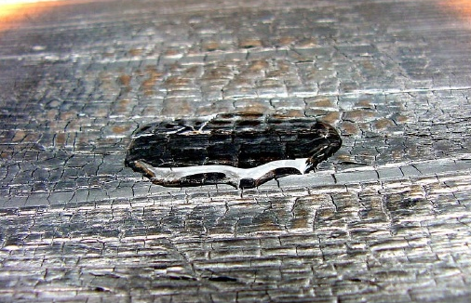
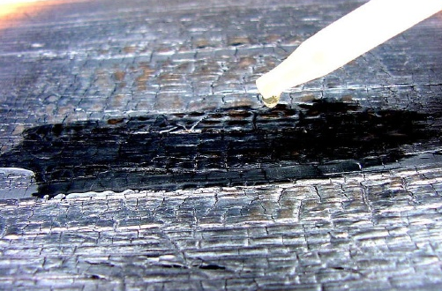
Nedvesítőszer
Ez a fajta szer a víz nedvesítő hatékonyságát az "A" osztályú habokhoz hasonlóan növeli, de nem ad neki habosító tulajdonságot.
Vízcsepp az égő felületen Nedvesítés hatására szétterülő vízcsepp

Slide 32
Fluorprotein (FP)
Fluorprotein habkoncentrátum: A proteinhez hasonló módon lehet előállítani, de fluorcarbon felületaktív anyagokat is adnak hozzá. Ezeknek az anyagoknak a hozzáadásával két területen javul a koncentrátum teljesítménye a sima proteines koncentrátuméhoz képest.
Egyrészt a fluorprotein hab ellenállóbb üzemanyag-szennyeződéssel/elnyeléssel szemben.
Másrészt a habtakarót mobilisabbá teszi, amikor gyúlékony folyadékon használják. Mivel ellenállóbb az üzemanyag-szennyeződésekkel szemben, közvetlenül az üzemanyag felületére lehet kibocsátani, és a habtakaró nem telítődik annyira üzemanyag-gőzzel.

Slide 33
Bevonat képző fluoroprotein (FFFP)
Bevonat-képző fluorprotein (FFFP):
az FFFP AFFF és fluorprotein származék.
Ezek a koncentrátumok flurprotein formulákon alapszanak, amikhez nagyobb mennyiségű flurcarbon felületaktív anyagot adtak.
Az FFFP-t azért feljesztették ki, hogy az AFFF gyors leütését a sztenderd fluorprotein habok visszaégés ellenállásával ötvözzék.
Az FFFP koncentrátum teljesítménye körülbelül az AFFF és a fluorprotein közé esik.
FFFP koncentrátumok nem ütnek le olyan gyorsan mint az AFFF-ek kiömléses tűznél, mint például repülőgéptűznél vagy tartálykocsik közúti baleseténél.
Üzemanyag tüzeknél nincs meg az a magas visszaégési ellenállása mint a fluorproteineknek.

Slide 34
Protein (P)
Protein hab koncentrátum:
Hidrolizált protein, hab stabilizáló és tartósítószerek alkotják a koncentrátumot.
Az eredménye nagyon stabil léghab.
A protein habot mindig hajtógázas kibocsátó eszközzel kell használni. A protein habot közvetlenül az üzemanyag felületre szórva beszennyeződik, ezért kritikus a helyes felhasználás.
A habot a lehető legóvatosabban kell a gyúlékony folyadék felületére bocsátani.
A proteinhab stabilitása miatt relatíve lassú mozgású amikor gyúlékony anyagok felületének beterítésére használják.

Slide 35
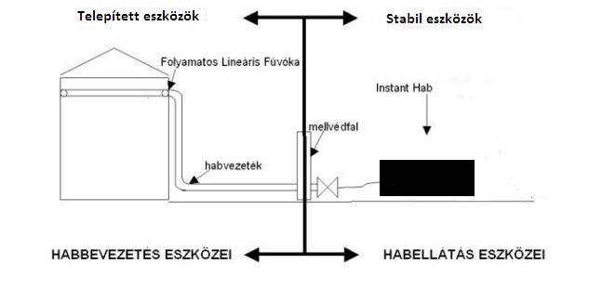
Instant hab

Slide 36
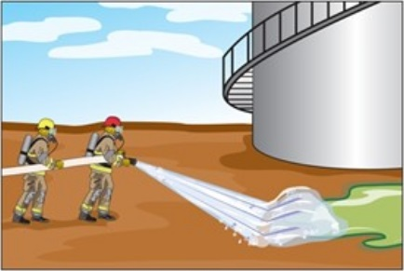
Hab alkalmazásának lehetőségei:
A habot az oltandó felületen a hozzánk közelebbi részről indulva, görgetve a teljes felületen kell elteríteni, a teljes felület betakarásáig. Célszerű több oldalról végrehajtani. Időközönként a habtakarót újabb hab kijuttatásával tartósítani, felújítani szükséges. Elsősorban, szabadterületen éghető folyadékok oltásánál használandó oltási mód.

Slide 37
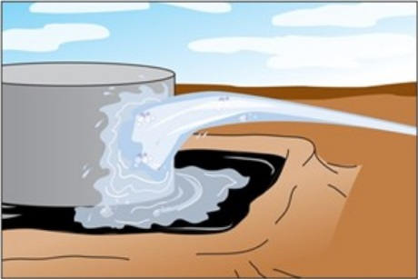
Hab alkalmazásának lehetőségei:
Az égő tartály hűtése, a felfogó térbe kifolyt anyag tüzének oltása,a még nem égő folyadék habtakaróval történő letakarása, tűz oltását követően a visszagyulladás megakadályozása érdekében a habtakarót újabb hab kijuttatásával tartósítani, felújítani kell. Az oldatot ütköztetni kell.

Slide 38
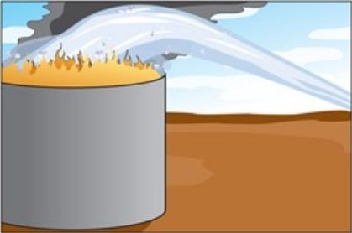
Hab alkalmazásának lehetőségei:
Az égő tároló oltása mobil, vagy stabil rendszerekkel a képen látható esőztető módszerrel. A tűz oltását követően visszagyulladás megakadályozása érdekében a habtakarót újabb hab kijuttatásával tartósítani, felújítani kell.

